Slide 1
ERP 시스템 사용자 매뉴얼
Level 1 | SD 3 물류관리 | Level 3 | 오창 WMS재고 → 백암창고 이관 | 작성자 | 검토자 | 작성일
Level 2 | SD 3.1 재고관리 |  |  | 김종태 | 서도석 | 20180401
매뉴얼 ID | SD 3.1.3 | 매뉴얼 명 | 오창 WMS재고 백암창고 이관
문서 개정 이력
버전 | 작성일 | 변경 내용 | 작성자
1.0 | 2018.04.01 | 최초 작성 | 김종태

Slide 2
ERP 시스템 사용자 매뉴얼
Level 1 | SD 3 물류관리 | Level 3 | 오창 WMS재고 → 백암창고 이관 | 작성자 | 검토자 | 작성일
Level 2 | SD 3.1 재고관리 |  |  | 김종태 | 서도석 | 20180401
매뉴얼 ID | SD 3.1.3 | 매뉴얼 명 | 오창 WMS재고 백암창고 이관
프로세스 설명
선행 단계
제조 생산입고 된 오창 WMS 창고 재고를 백암의 정상창고
까지 이관하는 과정임
2. 해당 취급 제품은 “오창 공장에서 생산 입고된 제품＂을 의미
하고, 오창 WMS에서 외부 사외 창고로 직송은 없다
후행 단계
+1
이것만은 꼭 !
트랜잭션
본사 물류 담당자가 오창 WMS 창고 담당자에게 전송처리
하고 난 다음 곧 바로 백암 CJ 창고에도 입고예정 정보를
전송 처리 한다.
2
단계 | 트랜잭션 코드 | 트랜잭션 명 – 화면 명
1 | ZSD2M0130 | F&N 오창 WMS 재고 백암창고이관

Slide 3
ERP 시스템 사용자 매뉴얼
메뉴 경로 | 오창 WMS재고 백암창고 이관 | Tr. Code | ZSD2M0130
화면 예시
항목/필드 설명
STO 생성 기능 선택
출고 저장 위치 ( 오창 WMS )
입고 저장 위치 ( 백암 CJ )
3. 사원 번호 ( 의로 요청자의 사번 )
을 입력 해야 됨
Ⅰ. 오창 WMS 창고의 재고 이관 대상 List - Up
1
2
3
1. Batch 재고 Level로 재고 대상을 List – Up 한다

Slide 4
ERP 시스템 사용자 매뉴얼
메뉴 경로 | 오창 WMS재고 백암창고 이관 | Tr. Code | ZSD2M0130
화면 예시
항목/필드 설명
적송처리 하고자 하는 제품+batch
level의 요청 수량 입력
2. 납품요청일자 입력
입력일 기준 D+1 로 Set – Up
3. STO 실행
Ⅰ. 오창 WMS 재고 이관을 위한 STO 생성
3
1
2
납품 요청일은 변경할 수 있지만 ,통상적으로 D+1 로 자동 Display

Slide 5
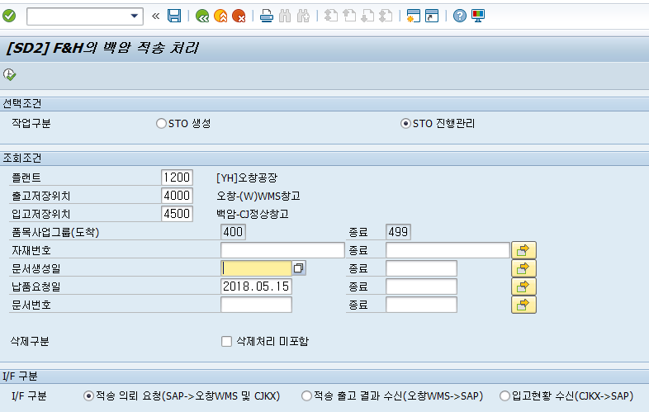
ERP 시스템 사용자 매뉴얼
메뉴 경로 | 오창 WMS재고 백암창고 이관 | Tr. Code | ZSD2M0130
화면 예시
항목/필드 설명
STO 진행 관리 선택
문서 생성 일 / 납품 요청 일 입력
적송의뢰 요청
( SAP → 오창 WMS & CJ 선택 )
4. 실행
Ⅱ. 오창 WMS 적송출고 의뢰 & CJ 입고 예정 정보 전송
4
1
2
3
오창 WMS 적송 출고 요청 과 백암 CJ 입고 예정 정보는 동시에 진행처리 함

Slide 6
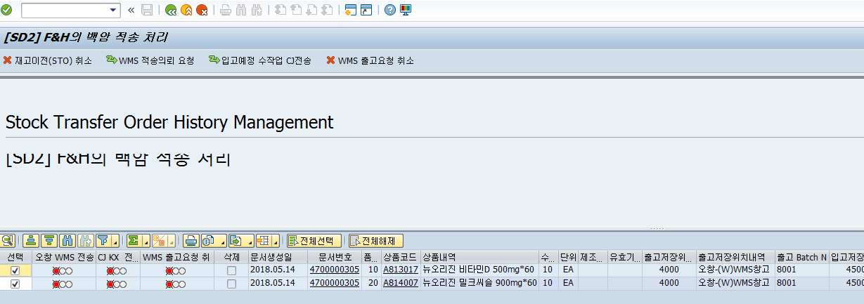
ERP 시스템 사용자 매뉴얼
메뉴 경로 | 오창 WMS재고 백암창고 이관 | Tr. Code | ZSD2M0130
화면 예시
항목/필드 설명
WMS 적송의뢰 요청 대상을 선택
WMS 적송의뢰 요청 실행
입고예정 수작업 CJ 전송
Ⅱ. 오창 WMS 적송출고 의뢰 & CJ 입고 예정 정보 전송
2
3
1
해당 기능 ( WMS 전송, 입고예정 수작업 전송 ) 을 실행하면 해당 상태 Status가
녹색으로 전환 된다.

Slide 7
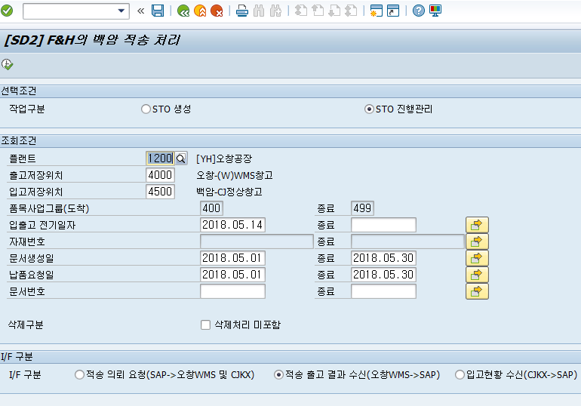
ERP 시스템 사용자 매뉴얼
메뉴 경로 | 오창 WMS재고 백암창고 이관 | Tr. Code | ZSD2M0130
화면 예시
항목/필드 설명
적송 출고 결과 수신 선택
( 오창 WMS → SAP )
2. 입출고 전기 일자 입력
( SAP 기준이 아닌, WMS / CJ에서
전송되어 진 출고/입고 일자의미)
3. STO 진행관리 선택
4. 실행
Ⅲ. 오창 WMS 적송결과 수신 및 SAP 출고 처리
4
3
2
1
입/출고 전기일자의 경우 SAP 기준이 아니라, CJ 와 WMS 에서 실제 출고 되어진
날짜로 CJ/WMS 에서 보내온 실 출고 일임

Slide 8
ERP 시스템 사용자 매뉴얼
메뉴 경로 | 오창 WMS재고 백암창고 이관 | Tr. Code | ZSD2M0130
화면 예시
항목/필드 설명
출고 실적 처리 된 내역을 선택
2. SAP출고 처리 실행
SAP 출고처리가 잘 실행이 되면
녹색으로 전환됨
Ⅲ. 오창 WMS 적송결과 수신 및 SAP 출고 처리
2
1
3

Slide 9
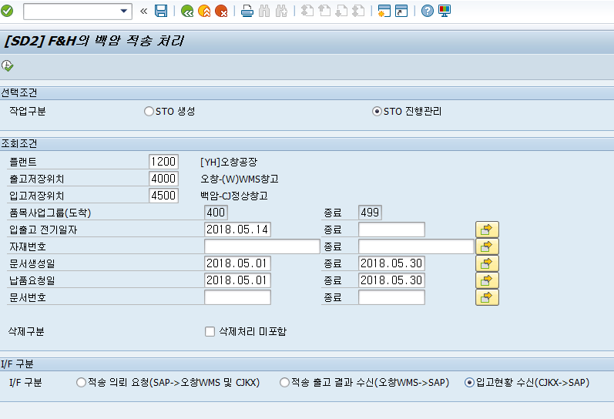
ERP 시스템 사용자 매뉴얼
메뉴 경로 | 오창 WMS재고 백암창고 이관 | Tr. Code | ZSD2M0130
화면 예시
항목/필드 설명
1. 입고 결과 수신 선택
( CJKX → SAP )
2. 입출고 전기 일자 입력
( SAP 기준이 아닌, WMS / CJ에서
전송되어 진 출고/입고 일자의미)
3. STO 진행관리 선택
4. 실행
Ⅳ. CJ 입고 결과 수신 ( CJKX → SAP )
4
3
2
1
입/출고 전기일자의 경우 SAP 기준이 아니라, CJ 와 WMS 에서 실제 출고 되어진
날짜로 CJ/WMS 에서 보내온 실 출고 일임

Slide 10
ERP 시스템 사용자 매뉴얼
메뉴 경로 | 오창 WMS재고 백암창고 이관 | Tr. Code | ZSD2M0130
화면 예시
항목/필드 설명
Ⅳ. CJ 입고 결과 수신 ( CJKX → SAP )
입고 실적 처리 된 내역을 선택
2. SAP입고 처리 실행
SAP 입고처리가 잘 실행이 되면
녹색으로 전환됨
2
21
3

Slide 11
End of material

